Slide 1
ВИЗИТКА КОМАНДЫ
“Казачата – бравые ребята”
х. Белогорский Шолоховский район
Координаторы команды:
Пустовойтенко Ирина Ивановна
Сурженко Александра Яковлевна
Каргина Марина Васильевна

Slide 2
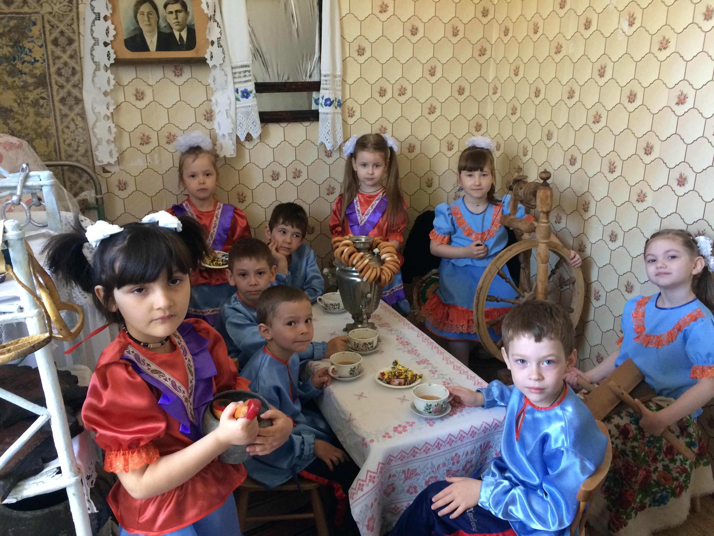
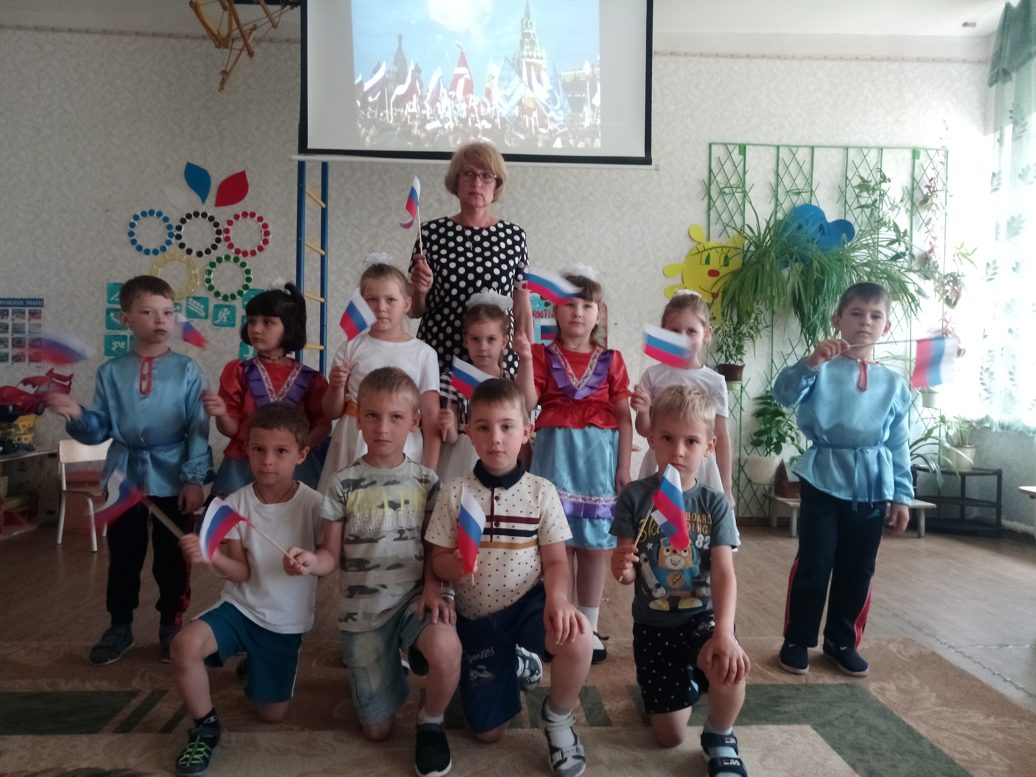
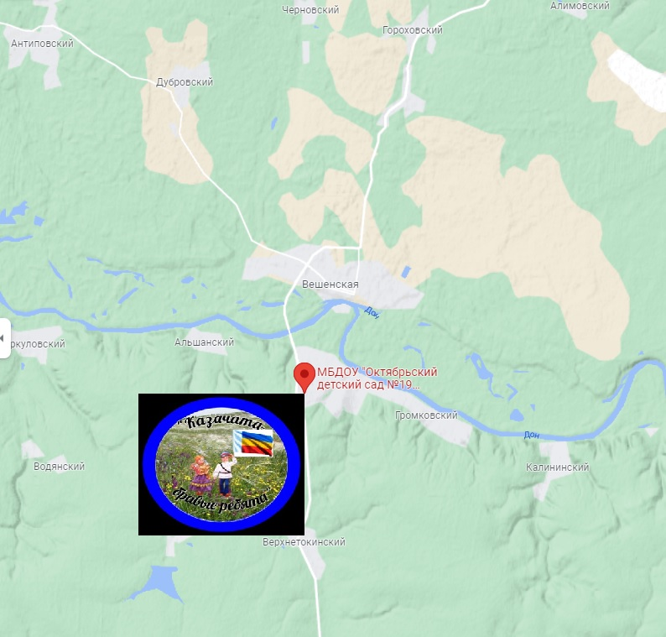
I этап - “Подготовительный”
Эмблема команды
Девиз команды: Все девчата и ребята,
И, конечно, дошколята,
Обязательно должны
Знать историю страны.
Здесь покажем без сомнения
Свои знания и умения.
Вверх ступени мы пройдем,
Новых знаний наберем
Метка на карте
Состав команды:
Арсланбекова Амина Зыков Антон
Лопатко Матвей Якунин Иван
Яблонская Дарья Селезнева София
Козлова Ксения Никулин Роман

Slide 3
II этап «Там русский дух, там Русью пахнет..»
2
Задание 1."Быт и нравы Русичей"
(ссылка на буктрейлер)
Задание 2. "Анахроничный словарь древнерусских слов"
(скриншот слайда)
Задание 3. "Древнерусское зодчество"
(скриншот слайда)

Slide 4
III этап «Героический эпос Руси»
2
"По заставам богатырским, по Руси былинной…"
(скриншот рабочего листа ответов)

Slide 5
IV этап «Русь красавица, мастерами славится»
2
Задание 1."Русь в картинах великих художников".
(скриншот слайда)
Задание 3. "Богатырская мастерская "
(фото выставки )
(ссылка на интерактивный постер)
Задание 2. "От скоморохов до балаганов"
(ссылка на видео)

Slide 6
V этап «Заключительный»
2
"Книга пожеланий и предложений".
(скриншот слайда)

